Slide 1
$1.9
生活していくのにギリギリのお金
“貧困ライン”

Slide 2
Donation to person

Slide 3
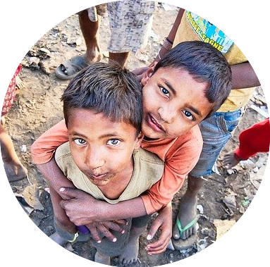
寄付の問題
透明性のない使われ方
義援金詐欺・募金詐欺
支援による国内産業の衰退
本当の支援とは？

Slide 4
実際の事例
国際援助による現地ビジネスの危機
ハイチでは人々を元気づけるためにソーラーパネル製造会社「ENERSA」を設立した。
しかし、大地震後にチャリティーとして送られてくる無料のソーラーパネルと競合することはとても難しかった。
古着の寄付が現地のアパレル産業に打撃
人々の善意で集められる古着。
それらは現地の商人にわたり、安い価格で転売される。また、多すぎる服は結局廃棄処分されることになり、スムーズな支援を妨げることになる。
最近は、古着の輸入を制限する取り組みも行われているが、先進国にとってもコストのかからない市場であるため、反対している。
参考ページ
https://afri-quest.com/archives/5498/2
https://globalnewsview.org/archives/10263

Slide 5
Project Concept
持続可能性
透明性
効率性

Slide 6
DTPのロードマップ
欲しいものをリクエスト
寄付者が物を購入
受け取った人は
フィードバックを送る
1
3
5
2
4
6
それにあった商品を現地企業あるいは
近くの企業から
探し出し提案
企業から欲しい人に荷物が届けられる
寄付者は
フィードバックを受け取る

Slide 7

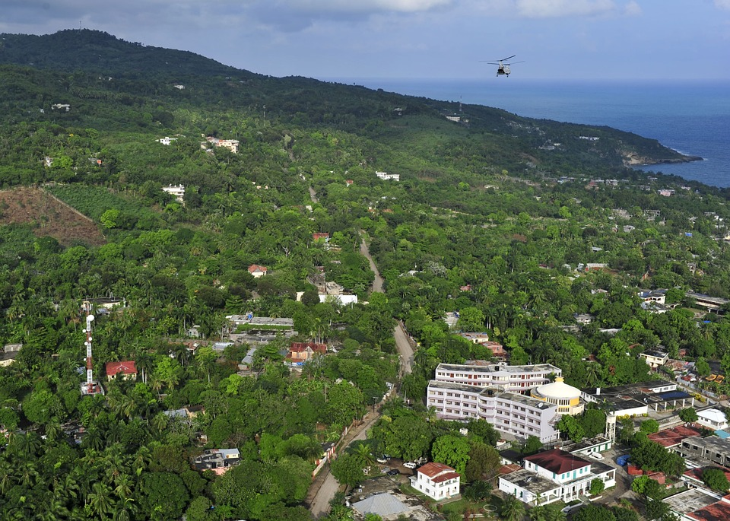
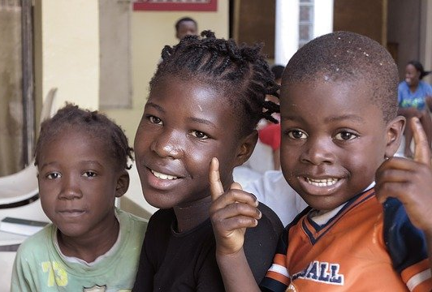
DTP構想
フィードバック
紹介料
寄付者 サッカーボールを購入
（DTPは現地企業のスポーツ用品店からおすすめを表示）
サッカーボール
ハイチの会社
サッカーボールを送る
ハイチから
サッカーボールのリクエスト

Slide 8
システム構想
ステップ1
ステップ2
ステップ3
Web入力画面作成
企業データ
入力
フィードバック画面作成
データ取得
データの
取捨選択
メッセージ機能
データ蓄積
企業（モノ）
の提示
写真挿入

Slide 9
DTPの課題
ICTインフラの普及率
寄付の範囲
実際に寄付する人はいるのか

